Slide 1
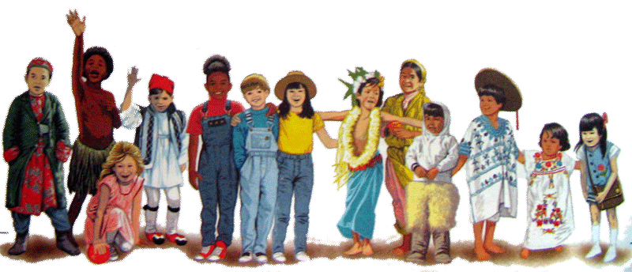
Региональный семинар
Управление образования Администрации города Новочеркасска
муниципальное бюджетное дошкольное образовательное учреждение детский сад №9
муниципальный методический ресурсный центр
«Система работы ДОУ по формированию основ толерантности дошкольника»
Подготовила:
Соломенникова В.В., зам. зав. по ВМР МБДОУ детского сада №9
г. Новочеркасск, 2019

Slide 2
Федеральный государственный образовательный стандарт дошкольного образования. Утвержден приказом Министерства образования и науки Российской Федерации от 17 октября 2013 г. № 1155
Раздел I. Общие требования
п.1.4. «Основные принципы дошкольного образования
«приобщение детей к социокультурным нормам, традициям семьи, общества и государства»;
«учет этнокультурной ситуации развития детей».
Раздел IV. Требования к результатам освоения основной образовательной программы дошкольного образования
п.4.6. Целевые ориентиры на этапе завершения дошкольного образования
«обладать установкой положительного отношения к другим людям и самому себе, чувством собственного достоинства»; «способен учитывать интересы других и старается разрешить конфликты» .

Slide 3
Предпосылки и условия формирования толерантности в раннем детстве
Источник: научно-методический электронный журнал «Концепт» 2015г.
https://e-koncept.ru/2015/15070.htm
Предпосылки формирования толерантности | Психолого- педагогические условия формирования толерантности
Эмоциональная привязанность к значимому взрослому; высокая потребность в безопасности и эмоциональной близости со взрослым; формирование эталонного образа другого человека; формирование элементов общения | чаще брать ребенка на руки, кормить по требованию, больше улыбаться и общаться; вырабатывать сочувствие к другим совместно со стойкостью к собственным неприятностям; своевременно вводить запреты; формировать умение отдавать; формировать отношение к красоте как ценности; воспитывать культуру оценки, которая позволяет признавать и ценить разнообразие в любых его проявлениях; расширять круг общения и границы освоения окружающего мира

Slide 4
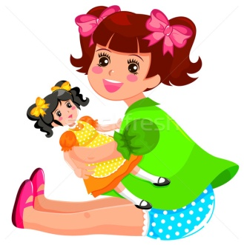
Формирования толерантности в раннем детстве
В младенческом возрасте, ребенок приобщается к народной культуре. Воспринимаемая ребенком через материнский фольклор (колыбельные песни, пестушки, потешки, прибаутки, плясовые песенки), народная культура закладывает фундамент межличностных отношений, доносит в приемлемой форме нормы и правила социального общежития, стимулирует проявление начальных социальных эмоций.
В это время малыш не понимает смыслового значения транслируемых ему форм народной культуры, но испытывает огромное удовольствие и восторг от совместного проигрывания со взрослыми «Сороки-вороны», «Козы рогатой», от восприятия потешек, ладушек, пестушек.
Эмоциональный позитивный отклик ребенка на яркие образы народной культуры является той основой, которая впоследствии сможет конкурировать с самой объемной информацией об окружающем мире.
К трем годам необходимо дать ребенку эмоциональный опыт общения с игрушкой. Игры с куклой неотъемлемая часть духовной и материальной культуры народа. С ее помощью ребенок приобщается к социально-культурному опыту нации.

Slide 5
Предпосылки и условия формирования толерантности в дошкольном возрасте
Источник: научно-методический
электронный журнал «Концепт»
2015г.
https://e-koncept.ru/2015/15070.htm
Предпосылки формирования толерантности | Психолого- педагогические условия формирования толерантности
Формирование целостной картины мира; расширение и углубление социальных контактов; сензитивный период для формирования нравственных представлений и воспитания нравственных качеств; интенсивное развитие психических функций; высокая познавательная активность; гендерная идентификация; формирование осознанности поведения собственного и других людей | Расширение опыта общения ребенка со взрослыми и сверстниками; создание толерантного пространства дошкольного учреждения; соответствующая целям и задачам толерантного воспитания подготовка педагога ДОУ; применение в работе с детьми педагогических технологий, ориентированных на развитие коммуникативных умений, навыков сотрудничества и конструктивного поведения в конфликтных ситуациях, эмпатии; сотрудничество педагогов и родителей в воспи-тании толерантности; формирование гендерной толерантности; формирование позитивной этнической идентичности; знакомство с культурами разных народов (фольклор, игры и т.д.)

Slide 6
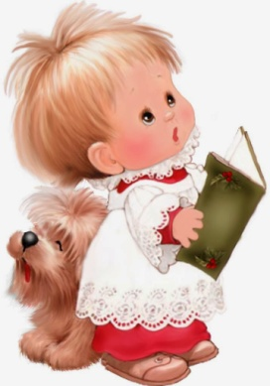
Психолого-педагогические условия формирования толерантности в 2 младшей группе (3-4 года)
Народная культура- основная содержательная форма приобщения детей к окружающему миру: структура жилища, предметы обихода, домашняя утварь, посуда, игрушки, кухня.
Под руководством взрослого, вождение хороводов, исполнение плясок, песенок, отражение полученных представлений в организованных видах деятельности (изобразительной, речевой, игровой, музыкальной и др.)
Знакомство детей с явлениями общественной жизни.
Темы: «Семья» «Детский сад», «Родной город»
и др.
Приобщение детей к государственным праздникам и праздникам народного календаря
Формирование элементарных представлений о добре, отзывчивости, взаимопомощи, дружелюбии (народные сказки и сказки народов мира). Воспитание доброжелательного отношения к окружающим, эмоциональной отзывчивости, способности к сопереживанию, общению. (игры с куклами и игрушками, игровые ситуации).

Slide 7
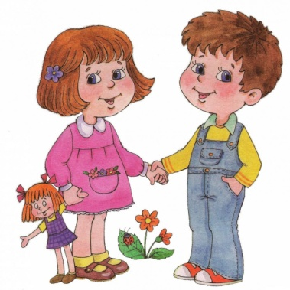
Психолого-педагогические условия формирования толерантности в средней группе (4-5 лет)
Игровые занятия и упражнения, которые помогут понять, что люди могут испытывать разные чувства: радости, грусти, злобы, страха.
дети учатся устанавливать дружеские отношения с свертниками, учатся разбираться в причинах собственных поступков, находить способы примирения с друзьями.
Задачей развития и воспитания - формирование гуманных отношений между детьми и дружеских взаимоотношений в совместных играх и занятиях.
развитие игровой деятельности во взаимодействии с развитием изобразительной деятельности; конструированием по замыслу и др.
появляется интерес к истории предмета - проводятся игры-путешествия, которые наглядно показывают, как изменялся один и тот же предмет в зависимости от желания человека сделать его более полезным и т.п.
расширяются представления о семье: о родственных отношениях в семье посредством бесед с демонстрацией фотографий, иллюстраций и дидактических игр.
дополняются представления о видах деятельности, народных праздниках. Формируется чувство причастности к событиям, которые происходят в детском саду, семье, стране; воспитывается любовь к близким людям, Родине.
воспитание симпатии к сверстникам посредством бесед (например, «По каким правилам мы живем»), упражнений, игр: учить быть внимательными, называть сверстников по имени, помогать друг другу.

Slide 8
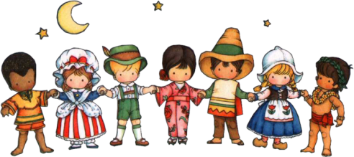
Психолого-педагогические условия формирования толерантности в старшем дошкольном возрасте (5-7 лет)
Темы «Родной страна», «Госуд-ные и народных праздники», «События стране и в мира» -любовь к Родине и уважение к людям, населяющим ее (ситуации, игры, беседы и др. ознакомление с национальными традициями, костюмами, обычаями и др.
воспитание культуры доброжелательного общения, понятия «дружба», «взаимовыручка». через игры, чтение художественных произведений и др.
Тема «Наша планета» и понятие «Земля – наш общий дом» -на Земле живет много людей разных рас и национальностей, они и похожи друг на друга, и отличаются друг от друга.
интерес к истории предмета (игры-путешествия в прошлое посуды и др.) -как изменялся один и тот же предмет в зависимости от желания человека сделать его более полезным, удобным, красивым и т.п.
Рассказы о своих чувствах и переживаниях. Совместная деятельность направлена на поиск каждым ребенком своего места в обществе сверстников, выделение своего «Я», противопоставление себя другим, занятие активной позиции в разнообразных социальных отношениях, где его «Я» выступает наравне с другими. Ребенок учится понимать, что принятие его другими зависит от его принятия других.
научить постигать культуру других народов, живущих на территории своего государства и за его пределами (элементы культуры -язык, устное народное творчество, декоративно-прикладное, музыкальное искусство и др.) составляют содержательную основу становления этнической толерантности.
интерес к своей «малой Родине», истории, культуре и традициям своего народа (сказки, пословицы, поговорки, произведения народного декоративного творчества. Воспитание уважительного отношения детей к культуре других народов.
Тема «Семья». я интерес к своей родословной, (генеалогическое древо семьи, рассказать о ней, организовать мини-музей «Семейные реликвии» и др.)

Slide 9
Основная образовательная программа дошкольного образования МБДОУ детского сада №9
В разделе Программы «Часть, формируемая участниками образовательных отношений» в подразделе «Региональный компонент» представлена
Система работы ДОУ по формированию основ толерантности дошкольника
Целью: создание условий для формирование основ толерантной культуры у детей дошкольного возраста.
Задачи:
• формировать положительный опыт общения в многонациональной социальной среде;
• развивать детские представления о культурном многообразии народов; чувство этнической принадлежности;
• способствовать творческим проявлениям детей в изобразительной, музыкальной, двигательной и др. деятельностях;
• воспитывать интерес к родной национальной культуре, желание узнать о культуре других народов;
• воспитывать любовь к своему Отечеству.

Slide 10
Предполагаемый результат:
дети
• способны преодолеть барьеры раздражения (даже в том случае, если не испытывают к сверстнику симпатии), сдерживают импульсивное действие;
• умеют ставить и достигать свои цели с учетом желаний сверстников; участвуют во всех видах деятельности в независимости от национальности принадлежности;
• проявляют терпение по отношению к сверстникам, увлеченно занимаются одним делом, вне зависимости от этнической принадлежности;
• проявляют такие качества как отзывчивость, справедливость, дружелюбие, эмпатию, сопереживание, сочувствие, содействие;
• с интересом рассказывают о своей этнической принадлежности, традициях своей нации и разных народов, проживающих в городе, области и России.
родители
между семьями воспитанников и детским садом усилилась взаимосвязь в вопросах воспитания у детей толерантных отношений;
активно участвуют в совместных мероприятиях;
проявляют терпение в общении с ребенком;
проявляют такие качества как отзывчивость, проявляют содействие;
владеют знаниями в области воспитания толерантности у детей дошкольного возраста, вступают в дискуссию по данному вопросу.
Работа с детьми и родителями проводится круглый год:
с сентября по май – совместная деятельность взрослых и детей по всем основным направлениям развития ребенка. Содержание реализуется в различных видах деятельности (ФГОС ДО) посредством проектной деятельности.
Завершается учебный год итоговым мероприятием (июнь) – участием семей воспитанников в городском фестивале «Многонациональный Дон-Хоровод дружбы!» в рамках сетевого взаимодействия среди детских садов г. Новочеркасска.
В летний период с детьми организуются мероприятия художественно-эстетического цикла и подвижные игры разных национальностей, проживающих на Дону и в России, с которыми дети познакомились в течение учебного года.

Slide 11
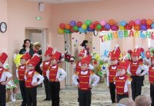
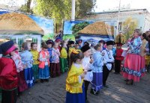
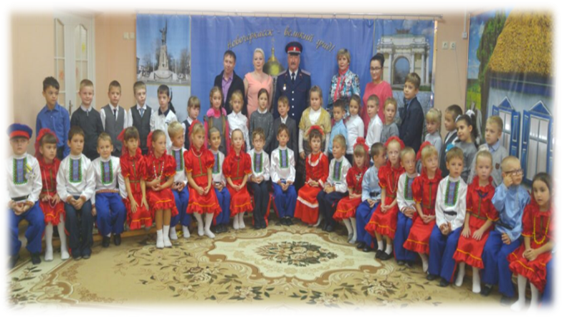
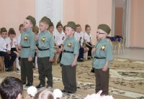
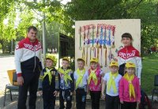
Основная форма реализации содержания
– проектная деятельность
Проект «В нашем садике родном очень дружно мы живем»
Проект «Город, который мне дорог!»
Проект «Культура и традиции земли Донской»
Проект «Будем Родине служить»
Проект «Мы разные - мы вместе»
Проект «По страницам народных сказок»
Проект «Моя семья»
Проект «Россия –Родина моя!»
Включают в себя реализацию содержание всех основных направлений развития ребенка (ФГОС ДО), регионального компонента, задачи по воспитанию толерантности в различных видах деятельности

Slide 12
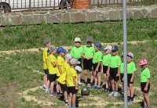
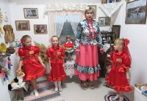
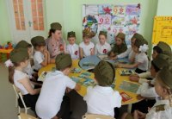
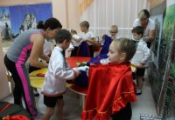
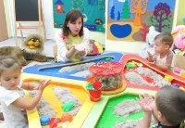
Организационные формы реализации содержания проекта
НОД
Игра
Беседа
Психогимнастика
Драматизация
Праздники, досуги, фестивали
Экскурсия
Наблюдение

Slide 13
Методы активизации процесса формирования основ толерантности у воспитанников
Метод моделирования и конструирования
Словесный метод
Метод сюрпризный момент
Метод
игра - путешествие
Метод воображаемых ситуаций
Игровые методы

Slide 14
Методические приёмы, активизирующие процесс формирования основ толерантности
1. Игры и игровые упражнения, направленные на:
- развитие умений невербального общения:
- развитие чувства близости с другими детьми
- развитие умений, направленных на распознавание чувств других людей:
- гармонизацию осознания своего имени, фамилии
- развитие умения соблюдать дистанцию в общении:
- развитие умения понимать настроение окружающих
- регулирование своего поведения
- проявление чувства милосердия, сострадания к другим людям
2. Использование художественного слова: стихотворений, дразнилок, пословиц и поговорок, рассказов и сказок разных национальностей
3. Обсуждение и проигрывание ситуаций (проблемных ситуаций), направленных на практическое применение навыков культурного поведения в игре, на занятиях, в общественных местах, на умение выражать сопереживание и сочувствие взрослым и сверстникам.
4.Этюды и упражнения направленные на: на воспитание гуманных и доброжелательных отношений между детьми; на воспитание уважения к людям различных национальностей и рас.
5. Вспомогательный приём: слушание музыки, детских песен, национальной музыки разных народов.
6. Использование наглядных пособий: сюжетных картинок, репродукций картин, фотографий, иллюстраций к сказкам, рисунков, схем и карт.
Выход на продуктивный вид деятельности: рисование, аппликация, лепка.

Slide 15
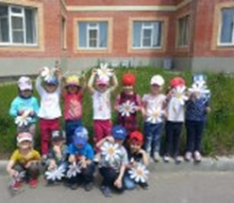
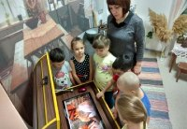
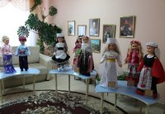
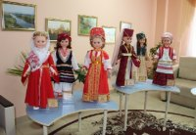
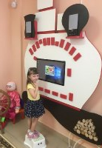
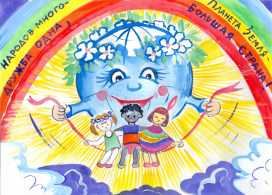
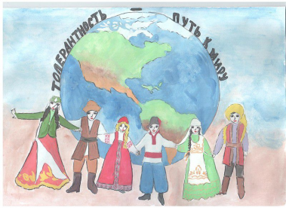
Развивающая предметно-пространственная среда
Условия, необходимые для формирования основ
толерантности у воспитанников в ДОУ
Создан благоприятный социально-психологический климат как основа формирования толерантного пространства; каждый ребёнок, независимо от этнической принадлежности, чувствует себя комфортно, защищёно, и способен к открытому взаимодействию с окружающим миром.
1. Приобретение интерактивного оборудования
2. Коллекция кукол в национальных костюмах
мини-музей ДОУ «Казачий край» «Волшебный сундук» --презентации, видеофильмы о традициях донских казаков и т.д.
Творческий конкурс среди педагогов и родителей
«Страна в миниатюре»)
комната сказок
«Казачья печь»
-- презентации, видеофильмы о национальностях, проживающих на Дону, о дружбе народов и т.д.
Перспектива: оформление информационного стенда «Мы разные – мы вместе!» (холл детского сада) – консультации по воспитанию толерантности у детей дошкольного возраста, фоторепортажи о участии детей и взрослых в мероприятиях на различном уровне, цитаты и высказывания об искусстве жить в мире непохожих на тебя людей и др. информация.
3. Галерея детско-родительского творчества

Slide 16
Работа с педагогами
Условия, необходимые для формирования основ толерантности у воспитанников в ДОУ
- соответствующая целям и задачам толерантного воспитания подготовка педагогов ДОУ (разные формы ПК)
Обучение способам развития толерантности у детей - семинар «Формирование толерантности у детей в условиях современной системы образования»
Обучение способам снятия психо-эмоциональной напряженности и саморегуляции - практикум с элементами тренинга «Психоэмоциональная разгрузка и саморегуляция»
Преодоление неопределенности в отношении людей - педчас «Проблемы межнационального взаимодействия», «Детский билингвизм (детское двуязычие)
Работа с социальными установками, развитие пластичности поведения, работа с направленностью и личностными свойствами педагога, сопутствующими толерантности – НОД с психологом
Уточнение зоны профессиональной деятельности педагога и профессиональных задач - анкетирование, тестирование, опрос, круглый стол
Развитие умений принимать позицию оппонента и коммуникативных навыков - тренинг с педагогом-психологом «Толерантная позиция»
Актуализация общечеловеческих ценностей и гуманистических идей в отношении человека -вебинары, КПК, онлайн-семинары, самообразование

Slide 17
Сотрудничество детского сада с семьями воспитанников осуществляется по направлениям
Изучение семьи и ее образовательных потребностей, семейных традиций и др. посредством анкетирования, опроса
Информирование и психолого-педагогическое просвещение родителей:
официальный сайт ДОУ разделы "Родительский университет", консультационный центр "Содружество" - информационные дистанционные родительские клубы, родительские собрания и конференции, дискуссия, вечера вопросов и ответов и др.; стенды, папки-передвижки: подбор научной, педагогической и художественной литературы о национальном семейном воспитании, организации семейного досуга, формированию толерантных установок у детей и взрослых.
Совместная деятельность родителей, детей, педагогов - семейные конкурсы, праздники, День семьи, организация совместных дел, проектная деятельность.
Условия, необходимые для формирования основ толерантности у воспитанников в ДОУ

Slide 18
Условия, необходимые для формирования основ толерантности у воспитанников в ДОУ
Применение в работе с детьми и родителями педагогических технологий, ориентированных на развитие толерантности
Личностно ориентированные технологии - диалог, дискуссия, сотрудничество.
В диалоге проявляется индивидуальность и постигается своеобразие другого человека, так как именно диалоговое взаимодействие подразумевает равенство позиций в общении.
Главная цель дискуссии – развитие коммуникативной и дискуссионной культуры в процессе поиска истины. Умело организованная дискуссия является важнейшей методической формой развития толерантности.
Технология сотрудничества -подразумевает совместное определение целей деятельности, совместное планирование, распределение сил и средств на основе возможностей каждого. Педагогика сотрудничества предусматривает организацию деловых контактов, совместную постановку задач и анализа процесса их решения. Данный стиль взаимодействия в педагогическом процессе связан с гуманизацией и демократизацией общества, активизацией инициативы и творчества людей, более полным раскрытием личностного потенциала каждого человека, что в полной мере способствует формированию толерантности.
Источник: Белова С. В. Личностно-ориентированные технологии. Технология диалогового обучения г – основа профессии педагога: Учебно-методическое пособие. М.: АПКиПРО, 2002.

Slide 19
ИЗУЧЕНИЕ СФОРМИРОВАННОСТИ ТОЛЕРАНТНОСТИ У СТАРШИХ ДОШКОЛЬНИКОВ
http://euroasia-science.ru/pedagogicheskie-nauki/izuchenie-sformirovannosti-tolerantnosti-u-starshix-doshkolnikov/
Для формирования толерантности у детей дошкольного возраста используют:
игровые тестовые упражнения «Сказка», целью которых является наблюдение за спонтанно возникающими эмоциональными явлениями (К.Тейлор);
игровой тест «Секрет» (Я.Л. Коломенский), позволяющий вычислить уровень благополучия взаимоотношений в детском коллективе;
методика «Уровень нравственной воспитанности детей дошкольного возраста (адаптированный вариант методики определения уровня нравственной воспитанности по Е. Рылеевой»);
«Методика изучения толерантности детей» (Доминик Де Сент Марс). Данная методика представляет собой три серии по восемь незаконченных предложений. Каждая серия вопросов раскрывает одну из сторон жизни ребенка:
первая серия – «Толерантность в кругу друзей;
вторая серия – «Толерантность и окружающий мир»;
третья серия – «Толерантность у себя дома».

Slide 20
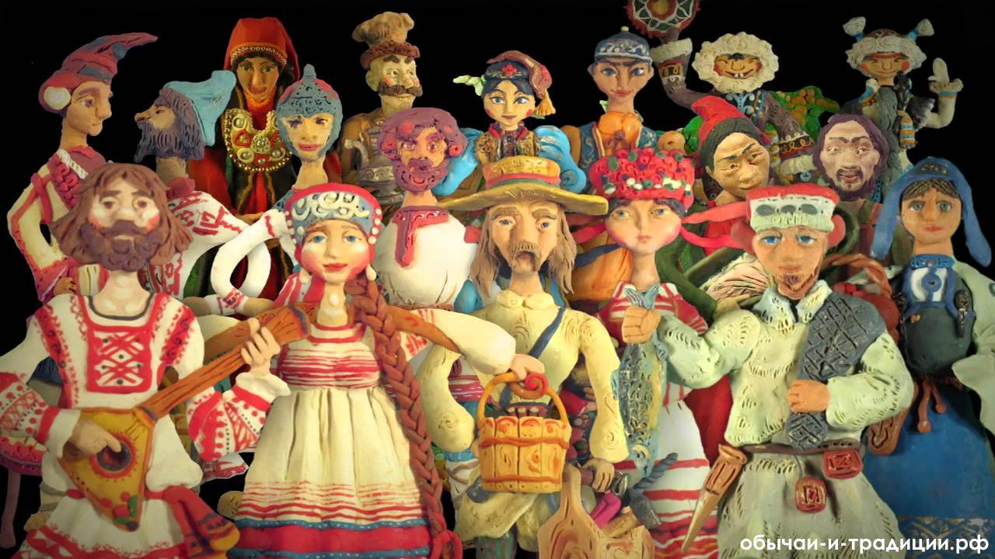
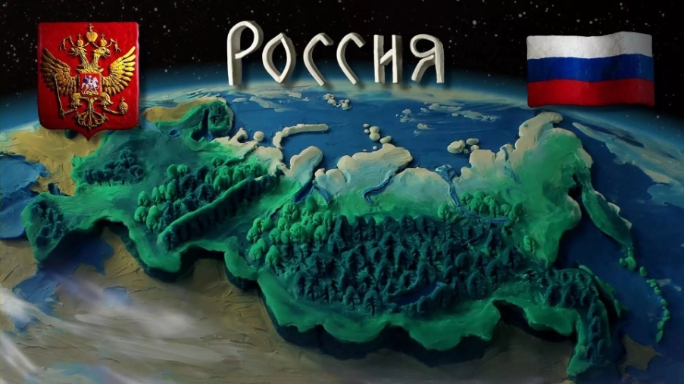
День Толерантности в детском саду для детей старшего дошкольного возраста
тематические беседы по теме «Мы разные – мы вместе»;
рассматривание альбомов, репродукций картин, иллюстраций о разных странах и их жителях;
просмотр видеороликов «О толерантности», мульт - сериала «Мы живем в России» (видеоэнциклопедия нашей страны) https://www.youtube.com/watch?time_continue=2&v=KIP2EpFA5Z0 часть 1
https://www.youtube.com/watch?time_continue=5&v=optfYlZqs5U часть 2
https://www.youtube.com/watch?time_continue=1&v=sMrHy_1_F-o часть 3
подвижные игры разных национальностей, проживающих на Дону и в России;
изобразительную деятельность (лепка, рисование, аппликация) «Подарок другу».;
наполнение пространства групп «толерантной» атрибутикой (рисунки детей и взрослых, плакаты и др.).

Slide 21
Результаты работы с детьми
Способны преодолеть барьеры раздражения (даже в том случае, если не испытывают к сверстнику симпатии), сдерживают импульсивное действие
умеют ставить и достигать свои цели с учетом желаний сверстников, участвуют во всех видах деятельности в независимости от нац. принадлежности
Проявляют терпение, долгое время занимаются делом, выполняют разные роли в игре, определенные обязанности в труде, меньше реагируют болезненно на замечания
проявляют такие качества как отзывчивость, справедливость, дружелюбие. В своих поступках стали следовать положительному примеру.
Замечают и понимают эмоциональное состояние другого человека. Проявляют эмпатию, сопереживание, сочувствие, содействие
С интересом рассказывают о своей этнической принадлежности, традициях своей нации и разных народов

Slide 22
Результаты работы с родителями
между семьями воспитанников и детским садом усилилась взаимосвязь в вопросах воспитания у детей толерантных отношений
многие родители сменили пассивную позицию на активную
проявляют терпение, в общении с ребенком, спокойнее реагируют на рекомендации со стороны педагогов детского сада
проявляют такие качества как отзывчивость
проявляют содействие
приобрели знания в области воспитания толерантности

Slide 23
Перспективы работы
– разработки проектов по темам:
«Формирование основ толерантности у детей старшего дошкольного возраста на традициях этноэтикета»
«Формирование основ толерантности у детей дошкольного возраста в системе инклюзивного образования»
Корректировка содержания разработанных проектов, пополнение методическими разработками

Slide 24
Научная и методическая литература
1.Александрова, З.В. Планета толерантности / методические разработки //сборник по материалам Всероссийского образовательного форума «Селигер - 2009». – М., 2010. – с. 97-115.
2. Асмолов, А.Г. На пути к толерантному сознанию/ А.Г.Асмолов. - М., 2000. С.7.
3.Вульфов Б.З., Галяпина, В.Н., Гуров, В.Н., Формирование толерантной личности в полиэтнической образовательной среде / Гуров В.Н., Вульфов Б.З., Галяпина В.Н. – Москва: Пед. общ. России, 2004.
4.Гершунский, Б.С. Толерантность в системе ценностно-целевых приоритетов образования/ Б.С.Гершунский // Педагогика. 2002. №7, с. 33-37
5. Макарова Т.В., Ларионова Г.Ф. Толерантность и правовая культура дошкольников. Методические рекомендации -М.: ТЦ Сфера, 2008. 80 с.
6. Моторина Н.А., Кайгородова А.В. Формирование толерантности дошкольников как педагогическая проблема // В сборнике: Дошкольное образование в современном изменяющемся мире: теория и практика III Международная научно-практическая конферения: сборник статей. Под редакцией А.И. Улзытуевой. 2015. С. 116-119.
7.Николаева, Л.В. Этнопедагогические основы воспитания детей дошкольного возраста учебное пособие / Л.В. Николаева. – Якутск: Издательский дом СВФУ, 2013, С. 164.
8. Николаева М.А. Становление толерантности в условиях модернизации образования // Воспитание толерантности: взаимодействие различий: Сб. науч. И метод. Тр. Под ред. Н.К. Сергеева, Н.М. Борытко и др. – Волгоград: Изд-во ВГИПК РО, 2004.
9.Орлова М. Формирование толерантности у дошкольников// Дошкольное воспитание. — 2003. -№11. -С. 51.

Slide 25
